Slide 1

HARBIY XAVFSIZLIK VA MUDOFAA UNIVERSITETINING
AXBOROT-KOMMUNIKATSIYA TEXNOLOGIYALARI VA HARBIY ALOQA INSTITUTI
MAVZU: SUN’IY INTELLEKT ASOSLARI KURSINI O‘QITISHNING NAZARIY VA AMALIY METODIKASI
MA’RUZACHI: “Axborot texnologiyalari va sun’iy intellekt” kafedrasi “Sun’iy intellekt” sikli boshlig‘i kapitan Isakov M.M.
Toshkent 2025

Slide 2
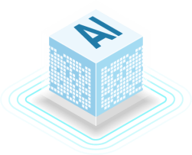
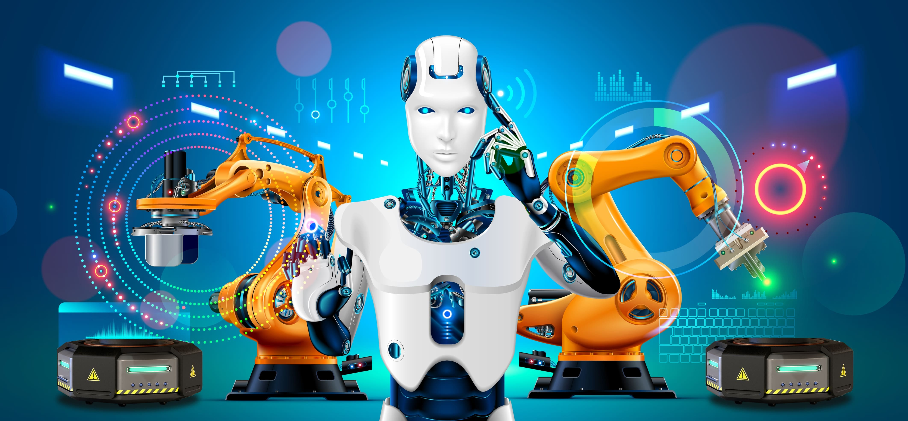
Sun’iy intellekt nima?
Sun’iy intellekt (SI yoki AI – Artificial Intelligence) — bu kompyuter tizimlari va dasturlarga insonning aqliy faoliyatiga o‘xshash imkoniyatlarni berishga qaratilgan soha. Oddiy qilib aytganda, sun’iy intellekt — bu odam kabi “o‘ylay oladigan” va muammolarni hal qila oladigan dasturiy yoki apparat tizimdir.

Slide 3
Sun’iy intellekning turli sohalarda qo‘llanilishi
№ | Soha | Maqsadi
1 | TIBBIYOT | Kasalliklarni tashxislash, dori ishlab chiqish, tibbiy tasvirlarni tahlil qilish
2 | TA’LIM | Aqlli repetitorlar, testlarni avtomatik tekshirish, individual o‘quv dasturi yaratish
3 | TRANSPORT | Avtopilotli mashinalar, yo‘l xavfsizligini oshirish, aqlli svetoforlar
4 | MOLIYAVIY TIZIM | Firibgarlikni aniqlash, kredit riskini baholash, avtomatlashtirilgan savdo
5 | SANOAT VA ISHLAB CHIQARISH | Robotlar yordamida ishlab chiqarishni avtomatlashtirish, texnik nosozliklarni oldindan aniqlash
6 | QISHLOQ XO‘JALIGI | Hosilni prognoz qilish, o‘simlik kasalliklarini aniqlash, avtomatlashtirilgan sug‘orish
7 | AXBOROT XAVFSIZLIGI | Kiberhujumlarni aniqlash, parollarni himoyalash, tahdidlarni prognozlash
8 | KUNDALIK HAYOT | Virtual yordamchilar (Siri, Alexa, ChatGPT), smart uydagi qurilmalarni boshqarish
9 | MARKETING VA BIZNES | Xaridor xatti-harakatini tahlil qilish, reklama samaradorligini oshirish
10 | SAN’AT VA IJOD | Musiqa yaratish, rasmlar chizish, matn yozishda yordam berish
11 | MUDOFAA | Dronlar boshqaruvi, razvedka ma’lumotlarini tahlil qilish, kiberxavfsizlikni ta’minlash

Slide 4



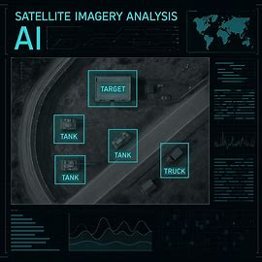
Sun’iy intellekning mudofaa sohasida qo‘llanilishi
Harbiy strategiya va qaror qabul qilish tizimlari
Kiberxavfsizlik va axborot urushi
Sun’iy intellektni mudofaa sohasiga tatbiq qilish maqsadida “Sun’iy intellekt asoslari kursi” tashkil etildi.
Avtonom dronlar va robotlashtirilgan texnikalar
Razvedka

Slide 5
Kurs uchun o‘quv-moddiy baza
1. | Kompyuterlar (noutbuk yoki statsionar) | kamida 8 GB RAM, i5/i7 yoki shunga teng protsessor, 64-bit OS.
2. | Dasturiy ta’minotlar | Python (3.9 yoki yuqoriroq versiya),
 |  | PyCharm / VS Code / Spyder / Google Colab / Anaconda Navigator
 |  | Kutubxonalar: pandas, numpy, scikit-learn, matplotlib, seaborn.
3. | Proyektor yoki interaktiv doska | ma’ruzalar va kod tahlilini ko‘rsatish uchun
4. | Internet | qo‘shimcha resurslar va kutubxonalarni yuklab olish uchun
5. | Ma’lumotlar to‘plami | jangovar texnika xususiyatlari bo‘yicha sun’iy yoki real datasetlar (Excel/CSV formatida).

Slide 6
Tinglovchilar bilimlariga qo‘yiladigan boshlang‘ich talablar
Nima bilishi kerak? | Qay darajada bilishi kerak? | Nima uchun bilishi kerak? | Manbalar
Informatika va dasturlash asoslari (o‘zgaruvchilar, sikl, funksiyalar) | Boshlang‘ich–o‘rta | Algoritm va dastur tuzishni bilmasa, AI modellarini yaratib bo‘lmaydi | w3schools.com sayti (https://www.w3schools.com/programming/index.php)
Python asosiy bilimlari (ro‘yxat, lug‘at, fayl bilan ishlash) | O‘rta | AI kutubxonalari (NumPy, Pandas, Sklearn) Python asosida ishlaydi | python.sariq.dev (o‘zbekcha qo‘llanma) YouTube: “Python darslari o‘zbek tilida”
Matematika va statistika (chiziqli algebra, regressiya, dispersiya) | O‘rta | Mashinani o‘qitish algoritmlari matematik asosga tayanadi | geeksforgeeks.org sayti (https://www.geeksforgeeks.org/machine-learning/machine-learning-mathematics/)
Ingliz tili (texnik terminlar) | Boshlang‘ich–o‘rta | Kutubxonalar, hujjatlar, ko‘p resurslar ingliz tilida bo‘ladi | Cambridge, Oxford Dictionary
Robototexnika va dronatexnika asoslari (mikrokontroller, sensorlar, avtopilot tushunchasi) | Boshlang‘ich | Sun’iy intellekt real qurilmalarda qo‘llanilishi uchun | tutorialspoint.com sayti YouTube: “Robototexnika darslari o‘zbek tilida”
Ma’lumotlar bazasi (SQL asoslari) | Boshlang‘ich | AI ma’lumot bilan ishlaydi, DB ni bilmasa, real loyihalarda qiyin bo‘ladi | w3schools.com sayti (https://www.w3schools.com/sql/default.asp)
Shu bilimlarga ega bo‘lgan talaba kurs mavzularini tez va samarali o‘zlashtira oladi.

Slide 7
Kursdan ko‘zlangan asosiy maqsadlar:
Nazariy bilim berish – SI tushunchasi, bilimlar bazasi, ekspert tizimlari, mashinani o‘qitish kabi fundamental tushunchalarni tinglovchilarga yetkazish.
Amaliy ko‘nikmalarni shakllantirish – Python kutubxonalari (Pandas, Scikit-learn) yordamida oddiy modellar qurish va ishlatishni o‘rgatish.
Tahliliy fikrlashni rivojlantirish – ma’lumotlardan foydali xulosalar chiqarish, modellashtirish va qaror qabul qilishni o‘rgatish.
Harbiy sohada qo‘llash – jangovar topshiriqlarni samarali rejalashtirishda bilimlar bazasi va ekspert tizimlaridan foydalanish bo‘yicha amaliy ko‘nikmalar berish.
Texnologik moslashuvchanlik – dronlar, robotlar va boshqa harbiy texnikalarda SI modellarini tatbiq etishning asosiy yo‘llarini ko‘rsatish.
Bu kursning umumiy maqsadi — tinglovchilarga sun’iy intellekt (SI) asoslari, tushunchalari, metodlari va ularning amaliy qo‘llanilishini o‘rgatish, shuningdek, kiberxavfsizlik, robototexnika, dronatexnika va harbiy texnika sohalarida sun’iy intellektni qanday qo‘llash mumkinligini ko‘rsatishdir.

Slide 8
Kursning yakuniy natijalari
Bu kurs oxirida tinglovchi quyidagi bilim va ko‘nikmalarga ega bo‘ladi:
Sun’iy intellekt nima ekanini tushunadi, uning asosiy yo‘nalishlari va imkoniyatlari haqida umumiy tasavvurlarga ega bo‘ladi.
Bilimlar bazasini tuzishni o‘rganadi, ya’ni ma’lumotlarni tartibli saqlash va undan kerakli xulosalar chiqarishni bilib oladi.
Ekspert tizimlari nima ekanini biladi va oddiy tizim yaratishni o‘rganadi, masalan, jangovar topshiriqni rejalashtirishga yordam beradigan dastur.
Mashinali o‘qitishning oddiy usullarini qo‘llay oladi, ya’ni kompyuterni ma’lumotlar asosida o‘rgatib, keyin u orqali natija chiqarishni bilib oladi.
Python dasturlash tilidan foydalanib, amaliy model tuzadi, masalan, harbiy texnikaning imkoniyatini hisoblab beruvchi dastur.
Umuman olganda, kursni yakunlagan tinglovchi sun’iy intellektning asosini tushunadi, ma’lumotlar bilan ishlay oladi va oddiy AI dasturlarini yaratib, amalda qo‘llay oladi.

Slide 9
Kursning mavzular ketma-ketligi
O‘quv kursi jami 14 soatni tashkil etadi: 8 soat ma’ruza, 6 soat amaliy
Mavzu № | Mashg‘ulot № | Mashg‘ulot turi | Mashg‘ulot mavzusi
1 | 1 | Ma’ruza | Sun’iy intellektning asosiy tushunchalari va sohalarda qo‘llanilishi
2 | 1 | Ma’ruza | Ma’lumotlar va bilimlar bazasi. Bilimlarni ifodalash modellari
 | 2 | Amaliy | Jangovor topshiriqni samarali rejalashtirishga imkon beruvchi bilimlar bazasini qurish
3 | 1 | Ma’ruza | Ekspert tizimlari va ularning turlari, asosiy xususiyatlari
 | 2 | Amaliy | Jangovor topshiriqni rejalashtiruvchi ekspert tizimni ishlab chiqish
4 | 1 | Ma’ruza | Mashinani o‘qitish tushunchasi. Mashinali o‘qitish algoritmlari
 | 2 | Amaliy | Harbiy texnikaning jangovar salohiyatini Pandas, Sklearn va Chiziqli Regressiya yordamida baholovchi modelni o‘qitish hamda ishlatish

Slide 10
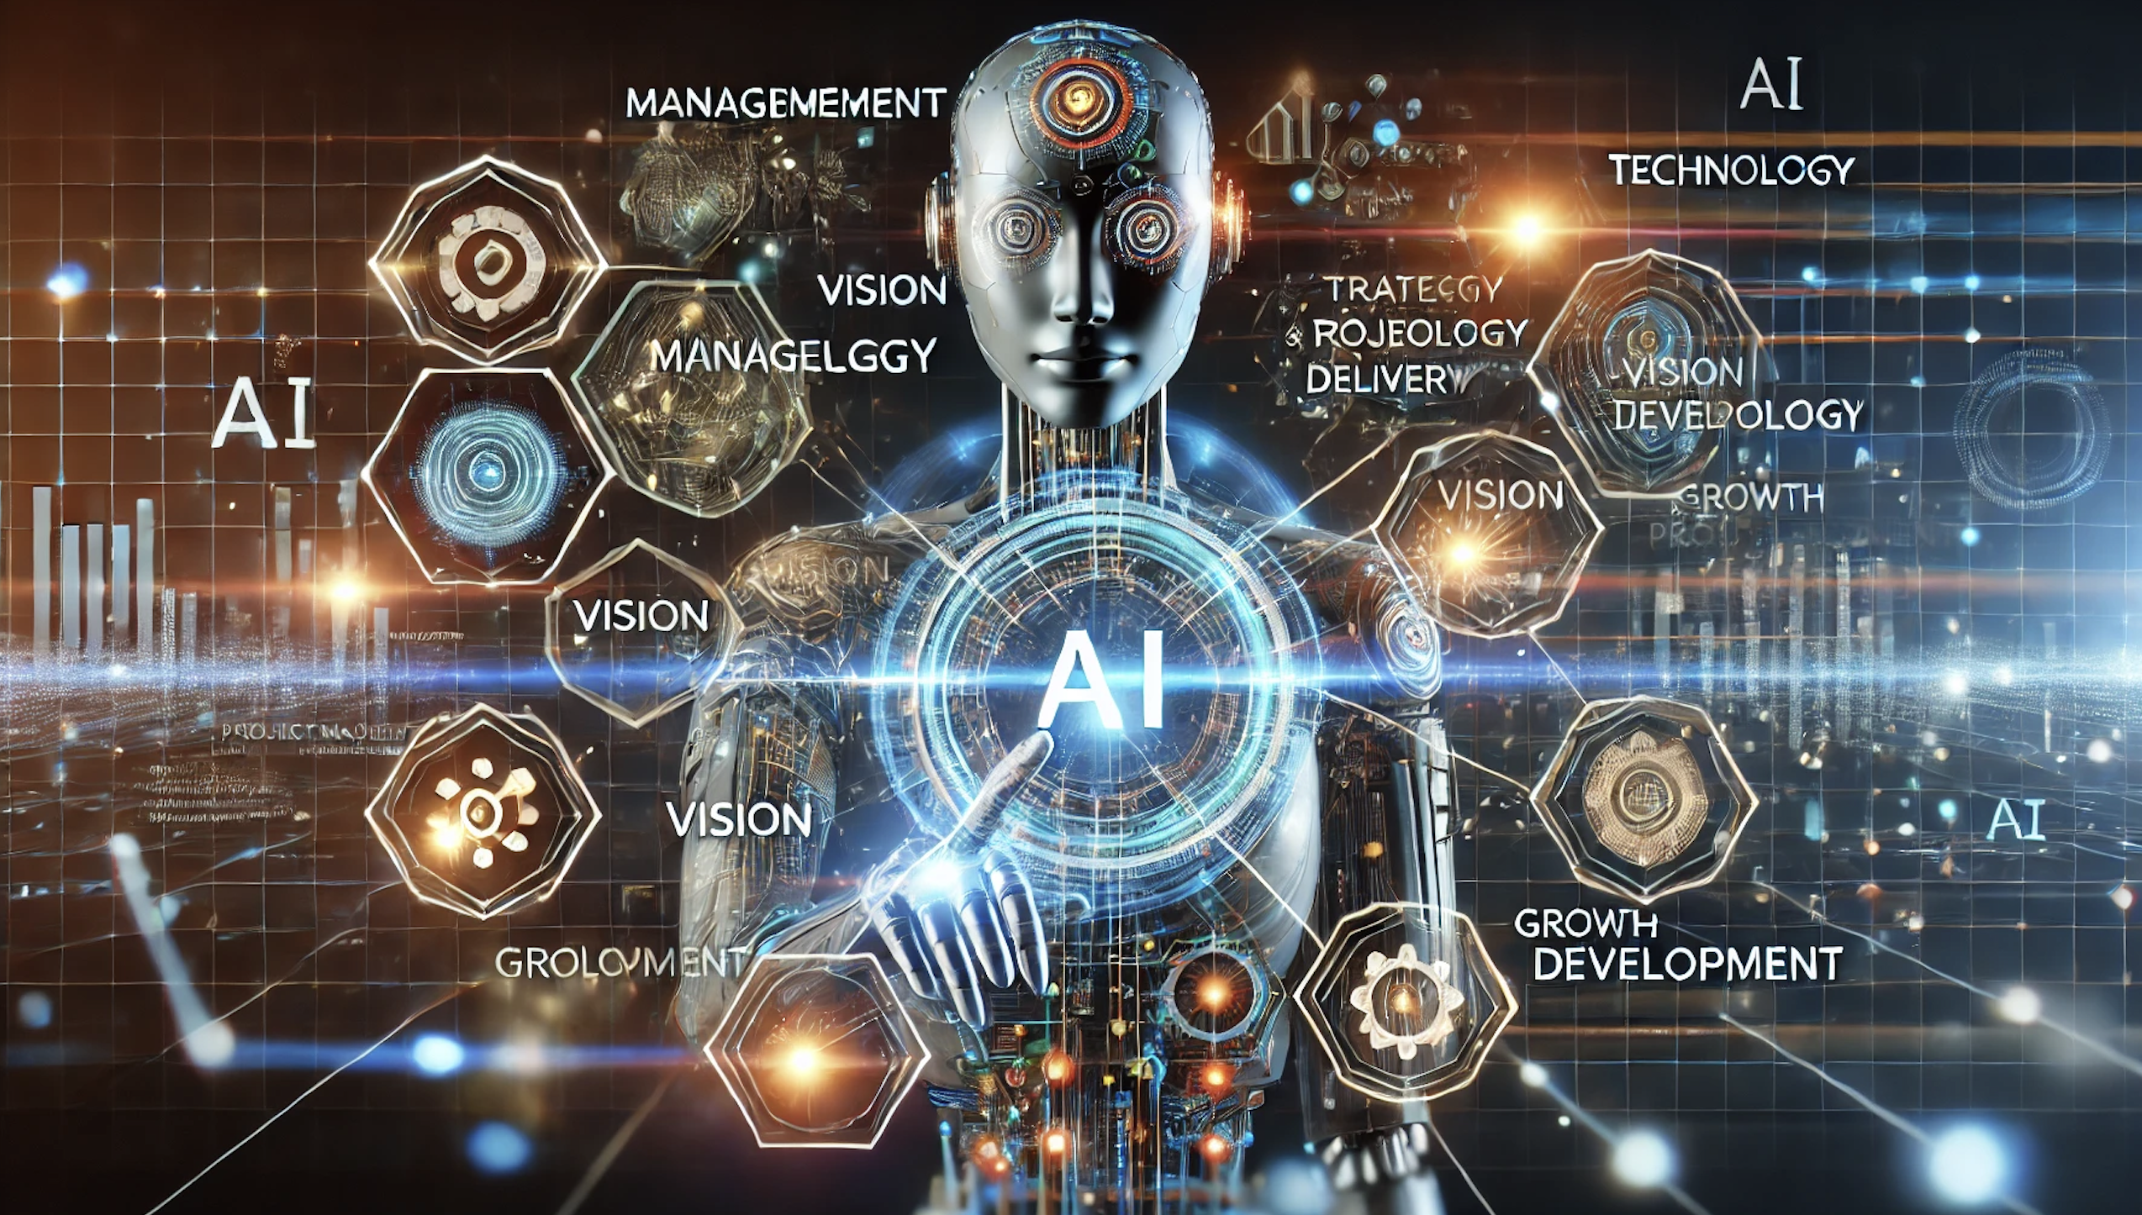
1-mavzu: Sun’iy intellektning asosiy tushunchalari va sohalarda qo‘llanilishi
🎯 Maqsad: SI haqida umumiy tushuncha berish va uning ahamiyatini ko‘rsatish.
✅ Natija: Tinglovchi SI tushunchasini oddiy qilib tushuna oladi, qo‘llanilish sohalarini biladi va uning istiqboli haqida xulosa qila oladi.

Slide 11
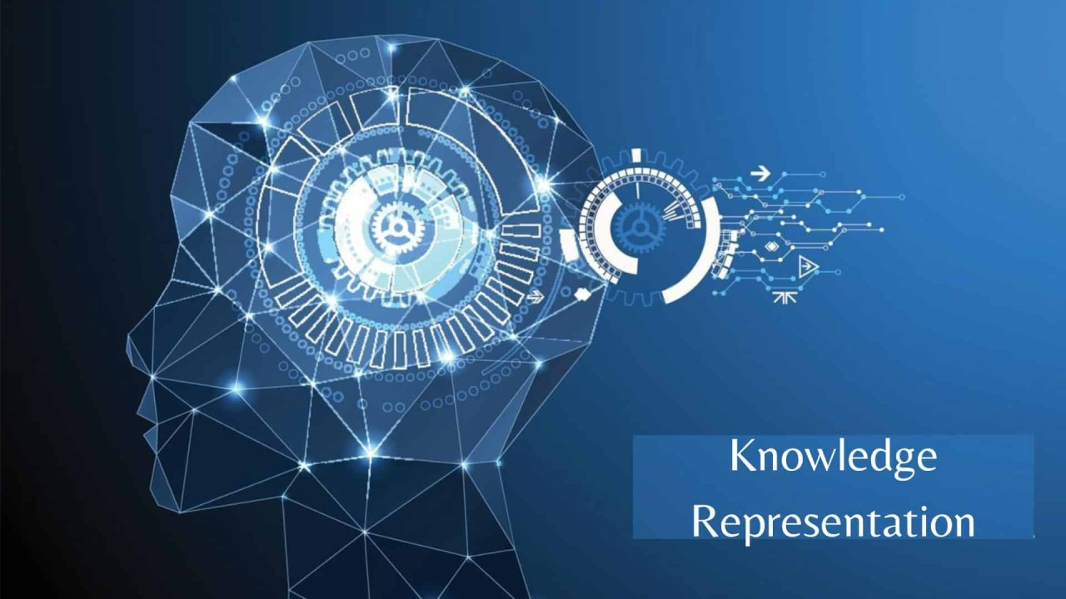

2-mavzu: Ma’lumotlar va bilimlar bazasi. Bilimlarni ifodalash modellari
🎯 Maqsad: Tinglovchiga bilim va bilimlar bazasi tushunchasi, ularni qurish jarayoni va ifodalash modellari haqida tushuncha berish.
✅ Natija: Tinglovchi bilim va bilimlar bazasi farqini biladi, bilimlarni ifodalash modellari (qoidalar, tarmoqlar, freymlar va boshqalar)ni tushunadi hamda ekspert tizimlarida bilimlardan foydalanish jarayonini anglaydi.
Amaliy mashg‘ulot: Jangovor topshiriqni samarali rejalashtirishga imkon beruvchi bilimlar bazasini qurish

Slide 12
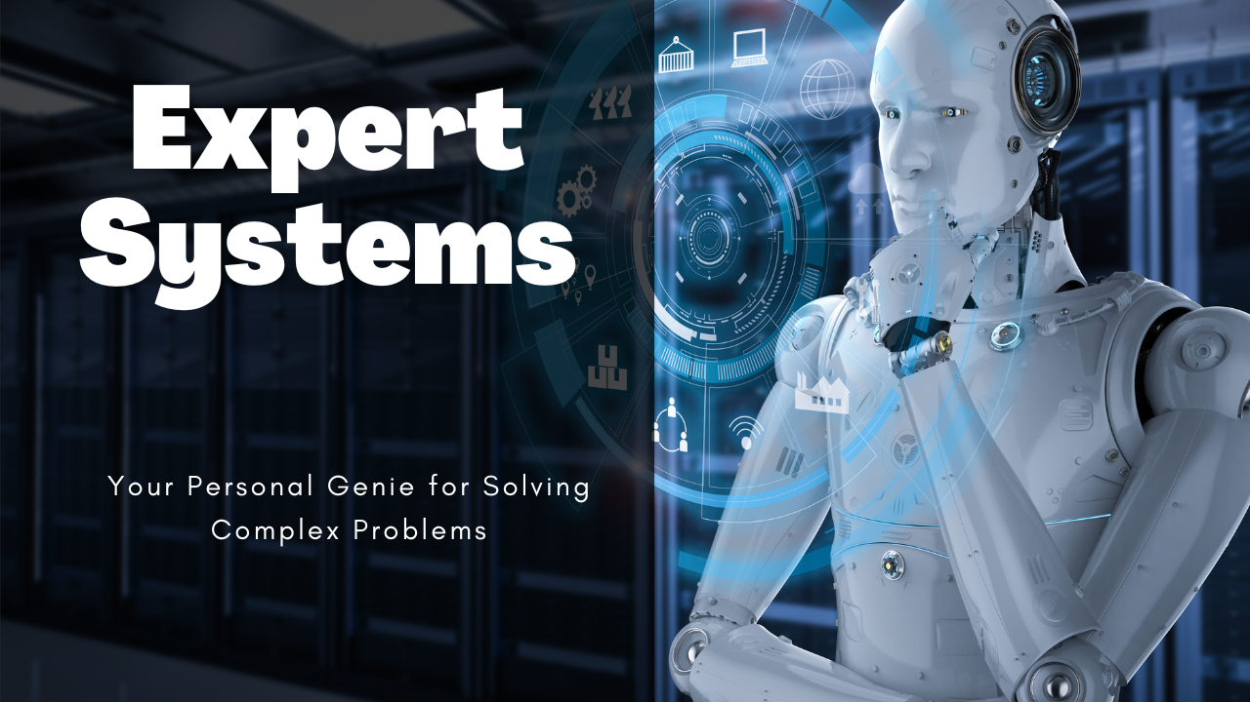
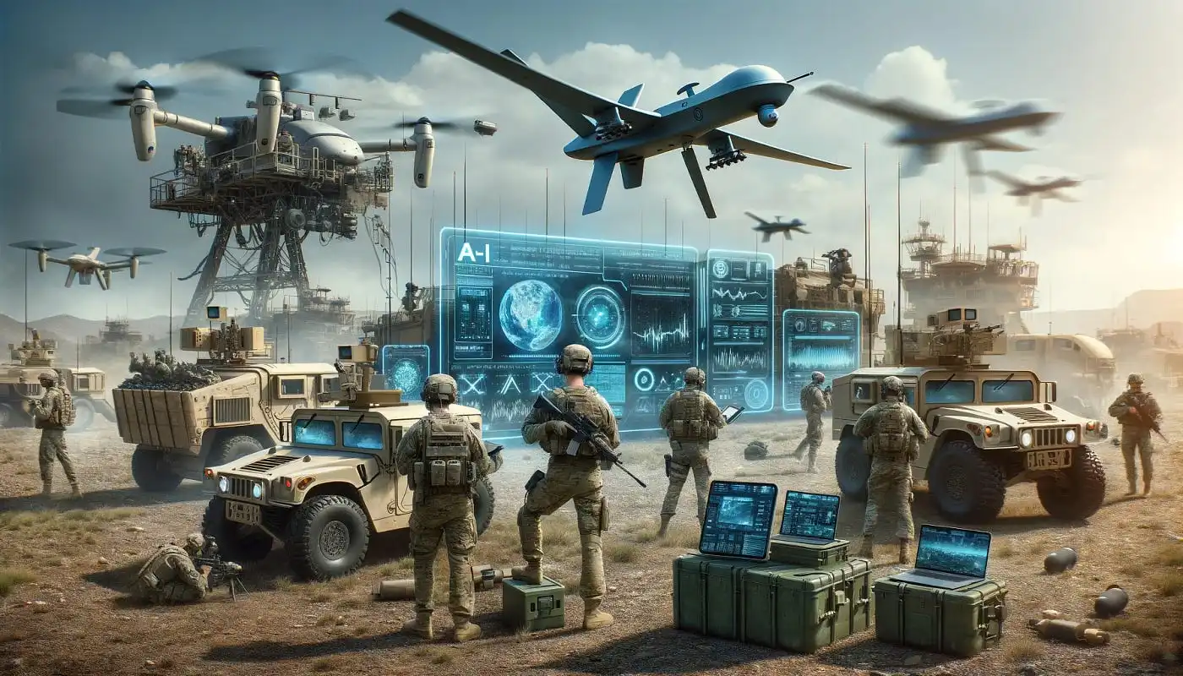
3-mavzu: Ekspert tizimlari va ularning turlari, asosiy xususiyatlari
🎯 Maqsad: Tinglovchilarga ekspert tizimlari, ularning turlari va asosiy xususiyatlarini tushuntirish hamda ularni yaratish tamoyillari va qo‘llanilish sohalari bilan tanishtirish.
✅ Natija: Tinglovchi ekspert tizimlarning turlari, komponentalari va xususiyatlarini biladi hamda amaliy misollar orqali ularning turli sohalarda qanday qo‘llanilishini tushunib oladi.
Amaliy mashg‘ulot: Jangovor topshiriqni rejalashtiruvchi ekspert tizimni ishlab chiqish

Slide 13
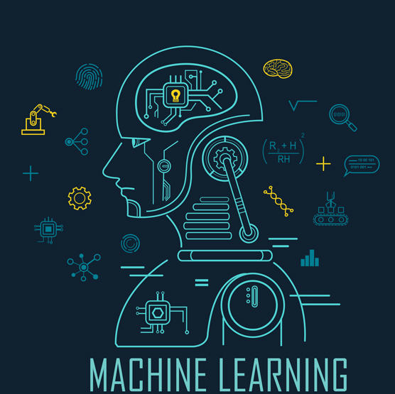
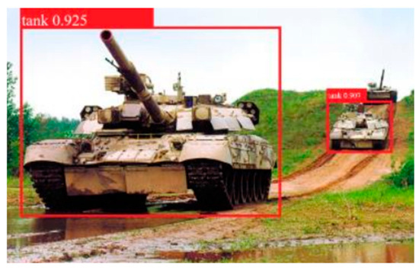
4-mavzu: Mashinani o‘qitish tushunchasi. Mashinali o‘qitish algoritmlari
🎯 Maqsad: Tinglovchilarga mashinani o‘qitish tushunchasi va asosiy algoritmlarini nazariy va amaliy jihatdan tushuntirish.
✅ Natija: Tinglovchilar mashinani o‘qitish mohiyatini anglaydi, turli algoritmlar (masalan, chiziqli regressiya, qaror daraxtlari, klasterlash)ni farqlash va oddiy misollarda qo‘llash ko‘nikmasiga ega bo‘ladi.
Amaliy mashg‘ulot: Harbiy texnikaning jangovar salohiyatini Pandas, Sklearn va Chiziqli Regressiya yordamida baholovchi modelni o‘qitish hamda ishlatish

Slide 14
Mustaqil ta’lim uchun manbalar:
№ | Manba | Ta’rif | Qaysi mavzular uchun foydali | Link
1 | MIT OpenCourseWare – Artificial Intelligence | Dunyoning eng kuchli universitetlaridan biri – MIT tomonidan ochiq darslar. Video ma’ruzalar, konspektlar va topshiriqlar mavjud. | Sun’iy intellekt tushunchalari va qo‘llanilishi, Bilimlarni ifodalash modellari, Ekspert tizimlari | MIT OCW – AI
2 | Stanford University – CS221 Artificial Intelligence | Stanford universitetining mashhur AI kursi. Nazariy va amaliy mashqlar bilan boyitilgan, konspektlari ochiq. | AI asoslari, Bilim bazalari, Mashinani o‘qitishga kirish | Stanford CS221
3 | Kaggle Learn | Amaliy mashg‘ulotlar uchun qulay interaktiv platforma. Kodni bevosita brauzerda ishlatish mumkin. | Pandas, Sklearn, Chiziqli regressiya, Amaliy ML modellar | Kaggle Learn
4 | Google AI Education | Google tomonidan yaratilgan ochiq resurslar majmuasi. Qiziqarli vizual misollar va tushuntirishlar mavjud. | AI asosiy tushunchalari, Mashinani o‘qitish algoritmlari | Google AI Education
5 | Fast.ai – Practical Deep Learning for Coders | Dasturchilar uchun amaliy chuqur o‘rganish kursi. Real datasetlar asosida o‘rgatadi. | Mashinani o‘qitish, Pandas, Sklearn, DL model qurish | Fast.ai Course
6 | Sariq.dev | O‘zbek tilida yozilgan dasturlash blogi. Python, Pandas va Sklearn mavzularini sodda qilib tushuntiradi. | Amaliy mashg‘ulotlar, Ma’lumotlar tahlili, ML modellari | Sariq.dev
7 | Mohir.dev | O‘zbek tilidagi interaktiv dasturlash va IT kurslari platformasi. Topshiriqlar orqali o‘rganish imkonini beradi. | AI asoslari, Python, ML amaliy qo‘llanilishi | Mohir.dev
8 | GeeksforGeeks | Dasturlash va sun’iy intellekt bo‘yicha dunyodagi eng katta ensiklopediyalardan biri. Kodli misollar bilan tushuntiradi. | Bilimlarni ifodalash modellari, Ekspert tizimlari, ML algoritmlari | GeeksforGeeks AI/ML

Slide 15
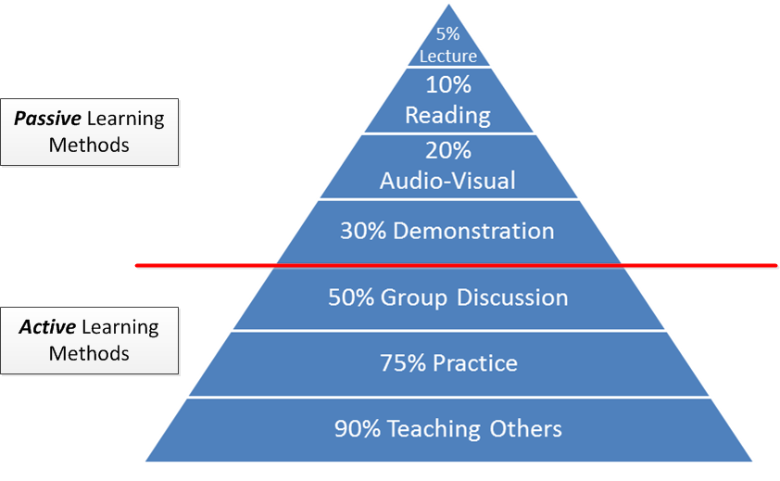
Xulosa

Slide 16


